Slide 1

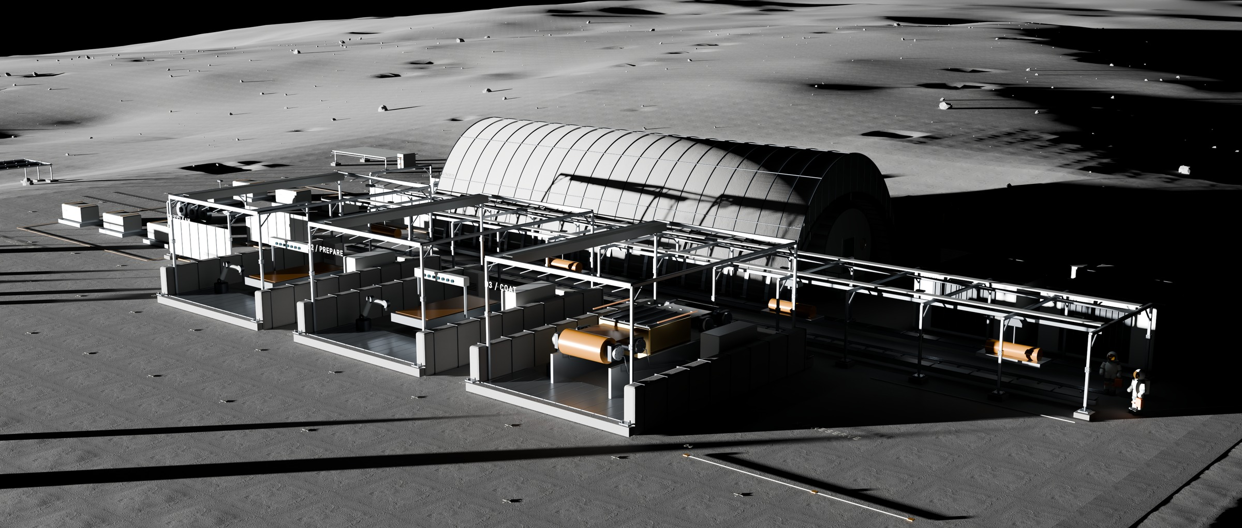
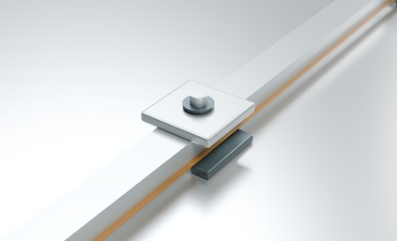

CONCOURS D’ARCHITECTURE ET D’INNOVATION 2026
ESPACE / LAB
REPRISE / Connecting Ridge
MARC DONOVICI
Un atelier lunaire où humains et robots fabriquent, réparent et réemploient des réflecteurs solaires.
French nationality · individual entry
REPLACE WORN FILM. REUSE THE FRAME.
People and robots make, repair and reuse solar reflectors on the Moon.
STUDY
50 m²
2 strips
1 reusable frame
A culture of repair, towards a permanent human presence.

Slide 2
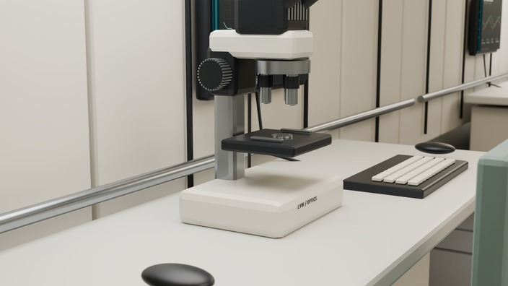
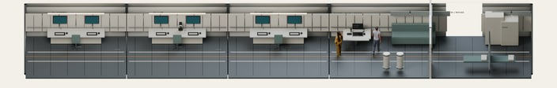
CONCOURS D’ARCHITECTURE ET D’INNOVATION 2026
ESPACE / LAB
REPRISE / Connecting Ridge
MARC DONOVICI
Un atelier lunaire où humains et robots fabriquent, réparent et réemploient des réflecteurs solaires.
French nationality · individual entry
MAKE, REPAIR AND INHABIT THE MOON
FRANÇAIS
ENGLISH
REPRISE est un atelier lunaire de fabrication, de réparation et de réemploi de réflecteurs solaires. Les robots métallisent et renouvellent le film dans le vide ; les spécialistes diagnostiquent les machines, en réparent les pièces et valident leur remise en service. Trois cours de production et une voie couverte bordent un atelier protégé par le régolithe. Une table commune, des établis et des espaces au calme font de la maintenance une façon collective d’habiter la Lune. Un démonstrateur terrestre constitue la première étape vers une présence humaine permanente, adossée à une base lunaire.
REPRISE is a lunar workshop for making, repairing and reusing solar reflectors. Robots coat and renew film in vacuum; people diagnose machines, repair removable parts and approve their return to service. Three production courts meet a covered transfer street beside a regolith-shielded workplace. A shared table, repair benches and quiet rooms make maintenance a collective way of inhabiting the Moon. An Earth demonstrator begins the path towards a permanent human presence supported by a lunar settlement.
OPTICAL INSPECTION / EARTH LAB
STUDY / WORKPLACE: REPAIR, REVIEW AND REST
01 / RENEW IN VACUUM
02 / REPAIR BY HAND
03 / BUILD A COMMUNITY
Coat surfaces near their use
Diagnose, rebuild and approve
Share tools, space and knowledge
Earth Lab first. Crew module sized for 2 visitors; permanent residence develops with settlement life support and shared services.
Film, books, A0 / marc-dvci.github.io/reprise

